Slide 1
Rendición de Cuentas 2018
Dirección Provincial de XX

Slide 2
Índice de contenidos

Slide 3
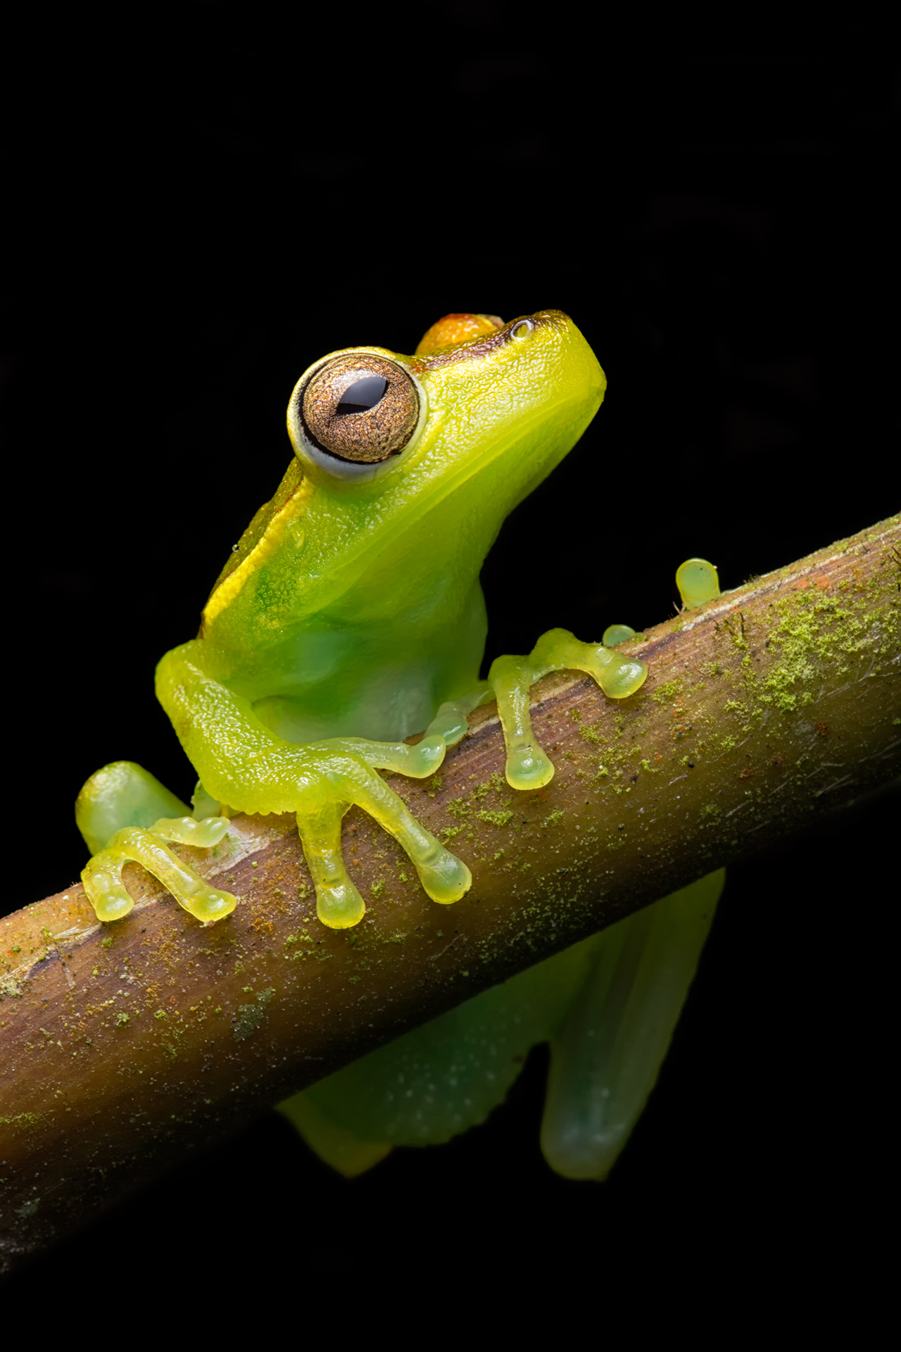
Elementos Orientadores
Visión MAE
Ministerio del Ambiente transparente y eficiente para promover y proteger el uso sustentable de los recursos naturales del Ecuador.
Misión MAE
Ejercer de forma eficaz, eficiente y transparente la rectoría de la gestión ambiental, garantizando una relación armónica entre los ejes económicos, social, y ambiental que asegure el manejo sostenible de los recursos naturales estratégicos.

Slide 4
Elementos Orientadores
Alineación de los objetivos institucionales
Plan Nacional del Buen Vivir
Objetivo 7: Garantizar los derechos de la naturaleza y promover la sostenibilidad ambiental territorial y global.
POLÍTICA 6:
Fortalecer el régimen de protección de ecosistemas naturales y los servicios ambientales
POLÍTICA 7:
Promover el uso eficiente de los recursos naturales; previniendo, controlando y mitigando la contaminación ambiental
Política Intersectorial
Incrementar la conservación y la gestión sostenible del patrimonio natural y sus servicios ecosistémicos.
Incrementar la prevención y control de la contaminación ambiental en los procesos de extracción, producción, consumo y post consumo a nivel nacional.
Incrementar las capacidades del país para la mitigación de emisiones de gases de efecto invernadero y la adaptación al cambio climático.
Objetivos Estratégicos
MAE

Slide 5
Estructura Administrativa
Dirección Provincial de xx
Unidad Administrativa Financiera
Unidad de Patrimonio Natural
Unidad de Calidad Ambiental
Unidad de Asesoría Jurídica

Slide 6
Logros de la Gestión
Unidad Administrativa Financiera
Nro. Procesos por un Valor de XXX USD. que lograron XXXX
Hemos beneficiado alrededor de Nro. Beneficiarios a través de los siguientes servicios: XXX
Se ejecutó el XXX % de presupuesto asignado equivalente a XXX de USD (Incluir gráfico de barras)
Otros (DATO FUERTE DE LA DP )
Fuente: Esigef al 31 de diciembre de XXX

Slide 7
Logros de la Gestión
Unidad de Asesoría Jurídica
Nro. Denuncias atendidas de un total de XXX con un tiempo promedio de respuesta de XXX
Nro. Procesos Administrativos resueltos de un total de XXX de un promedio de respuesta de XXX
Nro. Procesos Administrativos de Calidad resueltos de un total de XXX un promedio de respuesta de XXX
Nro. Procesos Administrativos de Patrimonio resueltos de un total de un promedio de respuesta de XXX
Otros (DATO FUERTE DE LA DP )

Slide 8
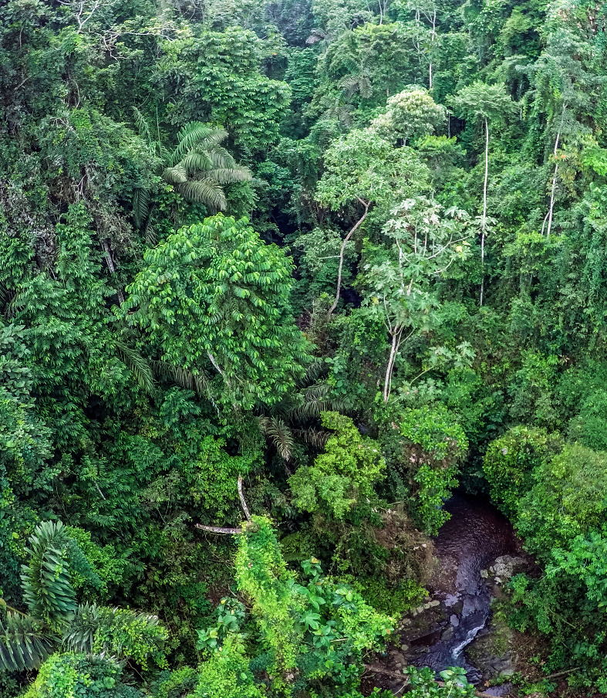
Logros de la Gestión
Unidad de Patrimonio Natural: Forestal
Nro. Operativos Realizados que permitieron el decomiso de XXX m3 de madera
XXX Nro. Hectáreas conservadas – reforestadas mediante los proyectos de Socio Bosque y Reforestación
XXX Nro. Eventos de XXX realizados con las comunidades de: XXX
XXX permisos SAF entregados contribuyendo al manejo legal y sostenible de la actividad
XXX incendios controlados con XXX guardaparques que han trabajado en mitigarlos
Otros (DATO FUERTE DE LA DP)

Slide 9
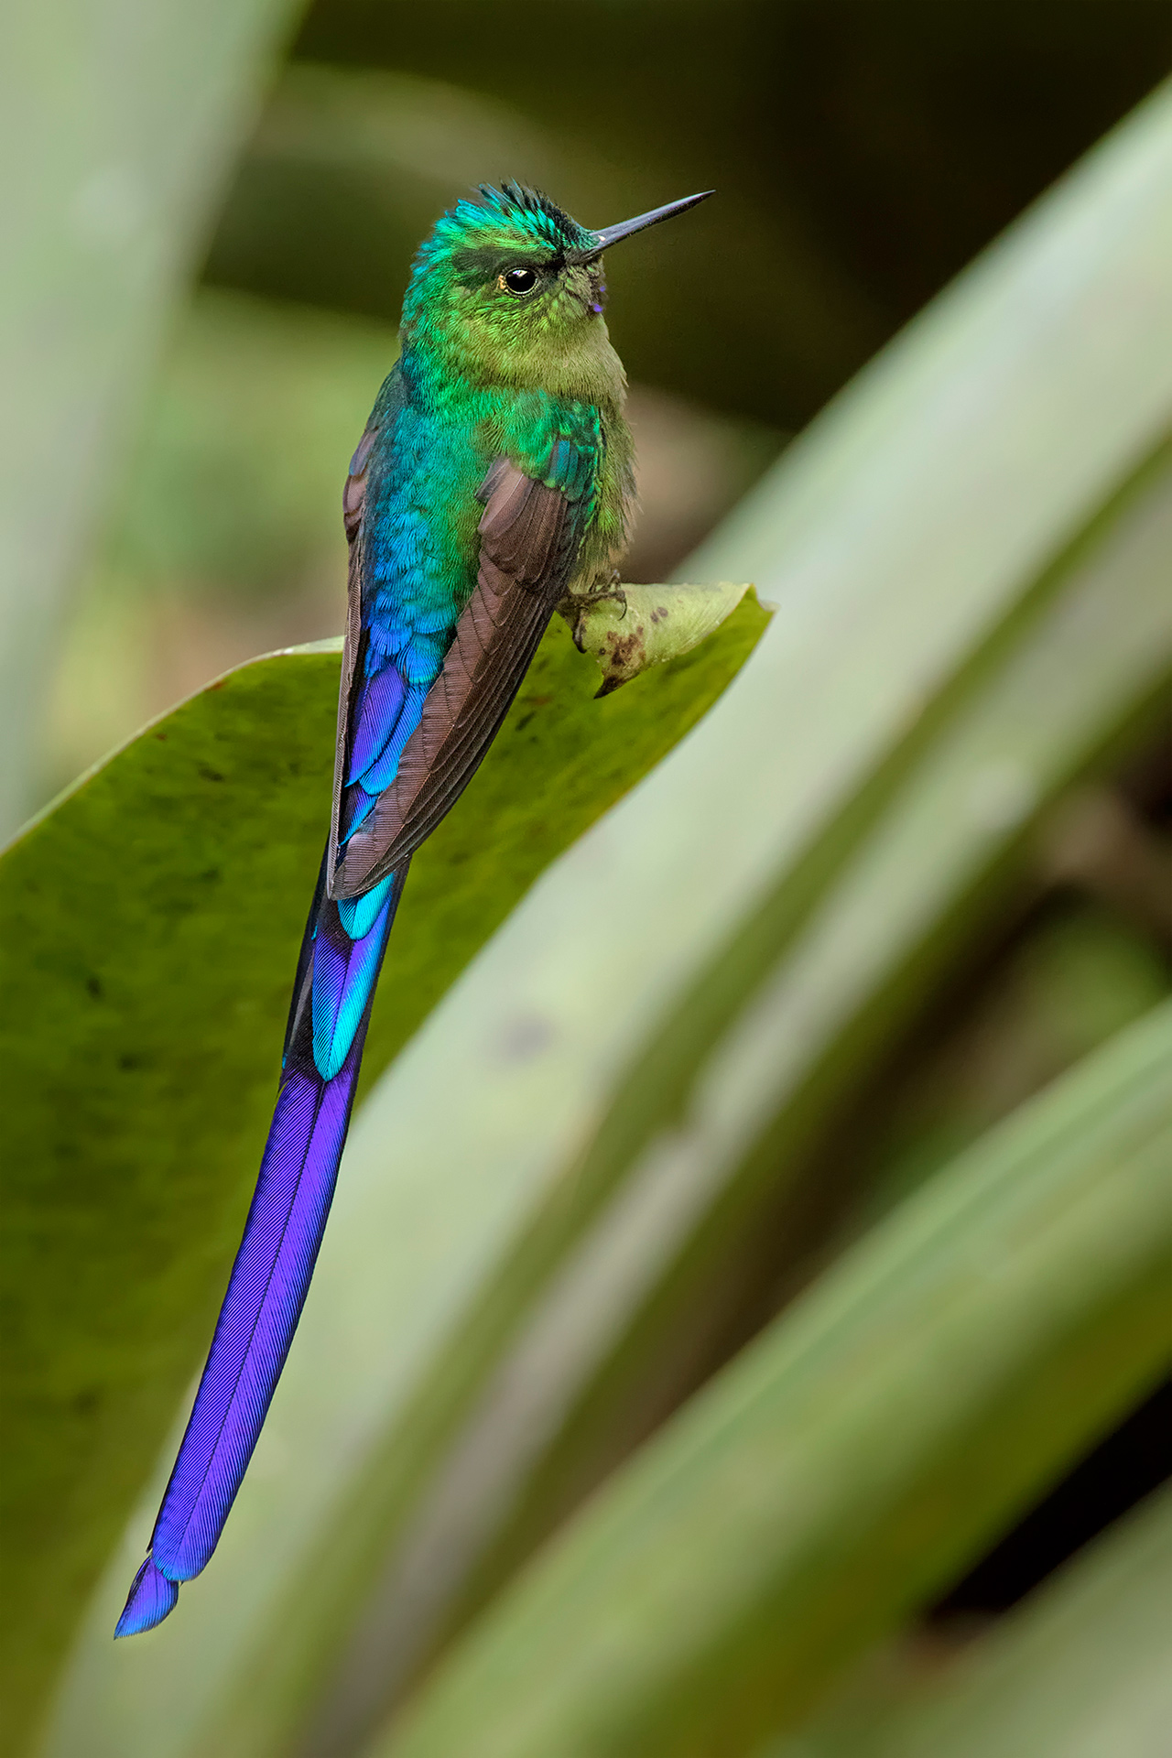
Logros de la Gestión
Unidad de Patrimonio Natural: Biodiversidad
Nro. Operativos Realizados que permitieron el decomisos de XXX especies
XXX (cantidad) rescatadas mediante la unidad de biodiversidad
Apoyo a XXX centros de rescate
Contribuimos a la investigación científica con XXX permisos de investigación otorgados
XXX convenios públicos y privados con el fin de: XXX
Otros (DATO FUERTE DP)

Slide 10
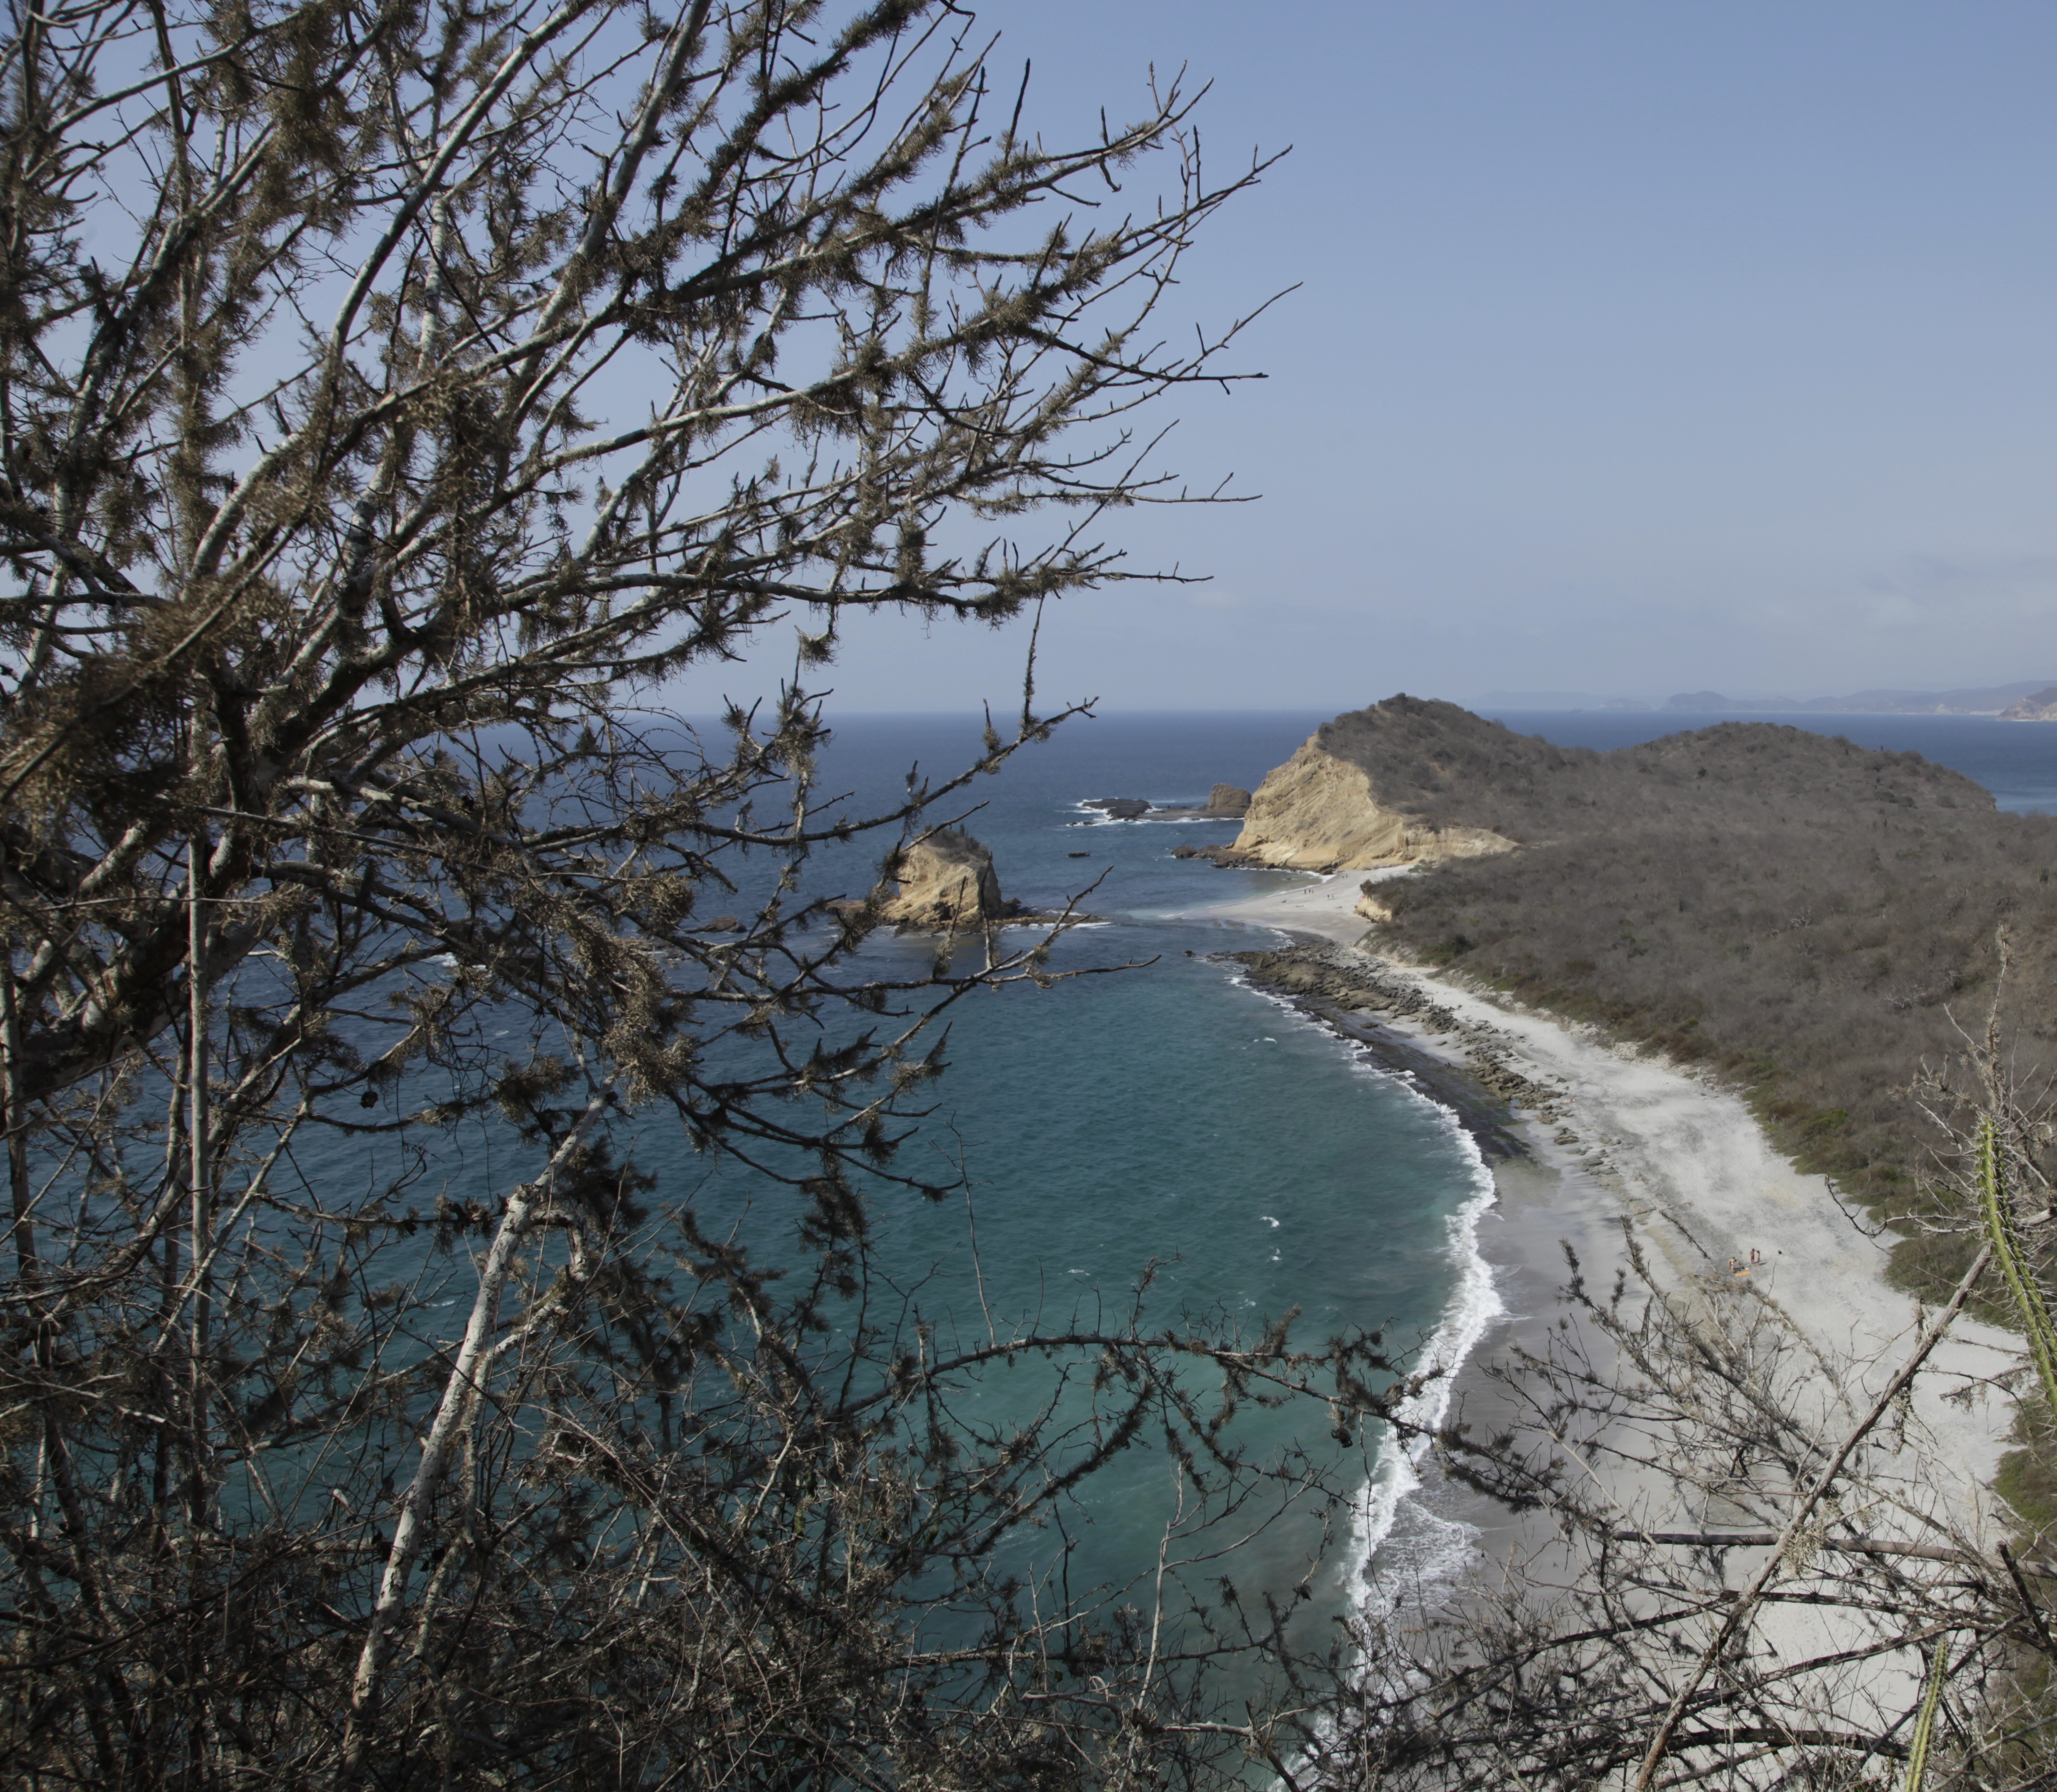
Logros de la Gestión
Unidad de Patrimonio Natural: Áreas Protegidas
Nro. Visitas en áreas protegidas
Cantidad de guardaparques que realizan control y monitoreo en XXX áreas protegidas
Cantidad de rescates realizados a turistas
Mejoramiento de instalaciones
Se ha fortalecido las capacidades de guardaparques mediante Nro. Eventos
El manejo de desechos de áreas protegidas se ha realizado mediante XXXX
Otros (DATO FUERTE DP)

Slide 11
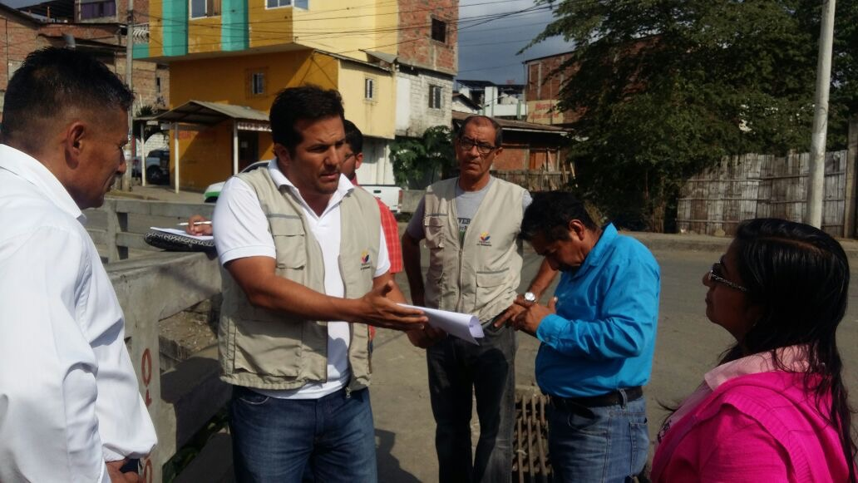
Logros de la Gestión
Unidad de Calidad Ambiental: Prevención y Control de la Contaminación
Nro. De licencias otorgadas
Nro. De registros ambientales emitidos
Nro. De registros de desechos peligrosos
Nro. de Auditorías,
Nro. De Inspecciones
Otros (DATO FUERTE DP)
Foto de control o inspección

Slide 12
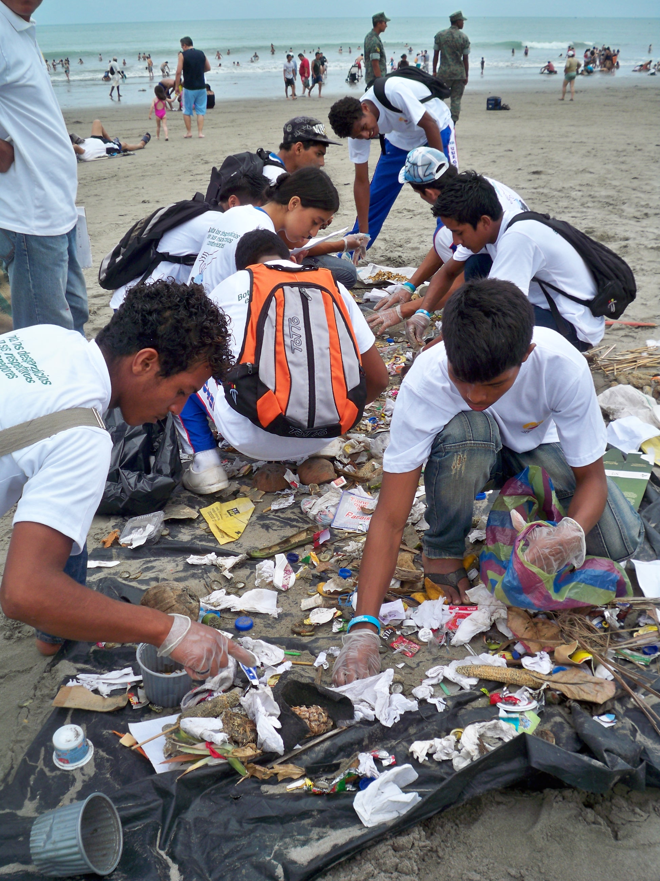
Logros de la Gestión
Unidad de Calidad Ambiental: Gestión de desechos
Datos de limpiezas de playas y cuerpos de agua
Nro. De eventos realizados con la comunidad con un Nro. De personas involucradas
Nro. Capacitaciones a comunidades con el fin de XXX
Asesoría a Nro. De GADS, Industrias en manejo de desechos
Otros (DATO FUERTE DP)
Foto de limpieza o capacitación

Slide 13
Gracias

